Slide 1
4 CONNECT
Primena Minimax i
Alpha-Beta Pruning
algoritama
Marija Todorović IN 13/2022 · Nenad Lukić IN 17/2022
Operaciona istraživanja · FTN Novi Sad · Februar 2026.

Slide 2
Uvod — Šta je 4 Connect?
♟
🎯
👁
Strateška igra
Cilj igre
Savršene informacije
Dva igrača naizmenično ubacuju diskove u 6×6 tablu. Disk zauzima najniže slobodno mesto u odabranoj koloni.
Formirati neprekidan niz od 4 diska bilo horizontalno, vertikalno ili dijagonalno, pre protivnika.
Oba igrača u svakom trenutku vide celo stanje table. Nema slučajnosti — čista strategija.
Problem: Broj mogućih stanja raste eksponencijalno → potrebni su pametni algoritmi za pretragu prostora stanja.

Slide 3
Arhitektura sistema
01
02
Reprezentacija stanja
Logika igre
NumPy matrica 6×6
0 = prazno · 1 = igrač · 2 = agent
drop_piece · is_valid_location
winning_move · get_valid_locations
03
04
Agentski blok
Korisnički interfejs
Minimax algoritam
Alpha-Beta Pruning optimizacija
Pygame GUI · Meni sistema
Statistički panel · Vizualizacija
Python 3.12 · NumPy · Pygame

Slide 4
Minimax algoritam
Kako funkcioniše?
Stablo igre
3
MAX čvorovi
MAX
Agent bira potez kojim maksimizuje svoju procenu.
2
3
MIN čvorovi
MIN
MIN
Protivnik bira potez koji minimizuje agentovu procenu.
7
2
3
4
Rekurzija
MAX
MAX
MAX
MAX
Algoritam kreira stablo igre do zadane dubine.
Listovi
4
7
2
-4
-4
3
4
2
Svako terminalno stanje dobija ocenu heurističke funkcije.
Dubina pretrage = težina agenta (1·3·5)

Slide 5
Alpha-Beta Pruning
α
β
✂
Alpha
Beta
Pruning
Najbolji rezultat koji MAX igrač (agent) može garantovati na datom nivou ili iznad.
Najbolji rezultat koji MIN igrač (čovek) može garantovati.
Grane koje ne utiču na finalnu odluku se preskaču → dramatično ubrzanje.
Isti rezultat kao Minimax · Značajno ubrzanje se dobija povećanjem dubine u odnosu na Minimax · Bez gubitka kvaliteta poteza

Slide 6
Alpha-beta Pruning
Stablo igre
Na ovom nivou se menja α
α = 4
β = ∞
MAX
α = -∞
β = 4
α = 4
β = 2
α = 4
β = -4
Na ovom nivou se menja β
MIN
MIN
MIN
Na početku algoritma vrednosti α i β su -∞ i ∞ respektivno
4
7
2
-4
-4
4
Uslov odsecanjа grana: α ≥ β → preskačemo ostatak grana (ne utiče na odluku roditelja)

Slide 7
Heuristička funkcija
Strateška kontrola centra
Evaluacija prozora (4 polja)
# Centralne kolone
score += 10 * center_array.count(piece)
if COLUMN_COUNT % 2 == 0:
score += 10 * center_array.count(piece)
4 agentova diska
+100 000
3 agentova + 1 prazno
+500
2 agentova + 2 prazna
+100
Svaki disk agenta u centralnoj koloni
nosi +10 poena — centar pruža
najviše mogućnosti za 4 u nizu.
4 čovekova diska
−80 000
3 čovekova diska + 1 prazno
−8 000
2 čovekova diska + 2 prazna
−80
Prozori se analiziraju u svim pravcima: horizontalno, vertikalno i u oba dijagonalna pravca

Slide 8
▶
DEMONSTRACIJA

Slide 9
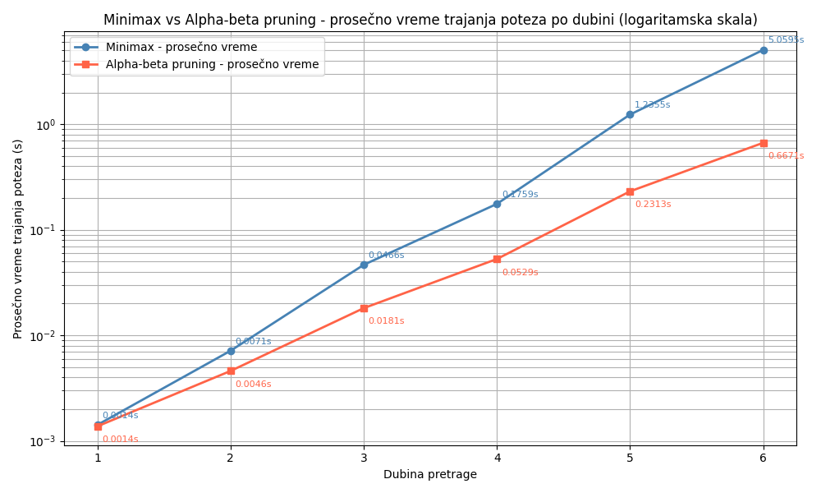
Poređenje performansi

Slide 10
Zaključak
⚡
Efikasnost optimizacije
🧠
Heuristički značaj
Alpha-Beta Pruning je i do 4 puta brži od Minimax-a uz isti kvalitet poteza — potvrđena vrednost optimizacije.
Težine za centralna polja i analiza prozora osiguravaju i defanzivnu i ofanzivnu igru agenta.
📈
Eksponencijalni rast
⏱
Dinamika izvršavanja
Svaki novi nivo dubine donosi i do 6× više čvorova — hardverske limitacije pokazuju neophodnost naprednih tehnika.
Početak partije najsporiji (prazna tabla); brzina odluke raste kako se tabla popunjava.
Marija Todorović IN 13/2022 · Nenad Lukić IN 17/2022 | Operaciona istraživanja · FTN | Februar 2026.

Slide 11
HVALA NA PAŽNJI!

